Slide 1

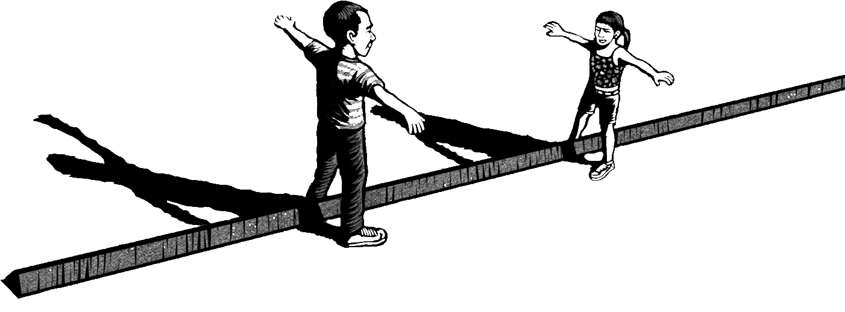

ESPAÇOS DE LEITURA
NA ESCOLA
Atividade Introdutória
Christine Fontelles
Notes:
CARO GESTOR
Este conjunto de slides compõe a atividade introdutória ao tema Espaços de leitura, de Christine Fontelles.
Sugerimos estudar o texto de orientação para cada slide.
Como sabe, o conteúdo foi criado pela Profª Christine Fontelles, portanto pedimos que apresente a palestra reproduzindo o texto indicado.
ATENÇÃO:
O QUE ESTÁ ENTRE PARÊNTESES NÃO É PARA SER FALADO. TRATA-SE DE UMA ORIENTAÇÃO SOBRE O SLIDE.
SUA FALA ESTARÁ SEMPRE INDICADA POR UMA →
LEIA O TÍTULO DA PALESTRA E APRESENTE A PROFª CHRISTINE FONTELLES
Diretora de Educação e Cultura do Instituto Ecofuturo
Etapa 1 – Preparação
– Organize a sala para receber os professores.
Providencie:
– Equipamentos de projeção e som.
– Fotocópias dos slides (caso não disponha de equipamentos de projeção).
– Folhas de papel sulfite.
– Canetas.

Slide 2

Notes:
LER O TEXTO DO SLIDE.
Etapa 2 – Durante a atividade
Pergunte aos professores: Que relação podemos estabelecer entre o tema Espaços de leitura e o texto de Fernando Pessoa apresentado neste slide?
Sobre o tema: Educar para ler é uma missão que requer esforço, concentração e criatividade. Para Christine Fontelles, é fundamental que a biblioteca seja viva e se prepare para atrair e reter usuários com estratégias pensadas e sistematicamente ofertadas aos seus vários públicos: bebês, crianças, jovens, adultos.
Segundo a autora, a biblioteca deve ser a casa do leitor e suas portas devem estar escancaradas para ele.
(Disponível em: <http://noticias.uol.com.br/opiniao/coluna/2014/07/05/bibliotecas-tem-papel-essencial-para-estimular-leitura-no-pais.htm>. Acesso em: 3 mar. 2015.)

Slide 3

Notes:
LEIA O TEXTO DO SLIDE E SIGA AS INTRUÇÕES ABAIXO.
Sem perder a reflexão feita pelo grupo, projete o slide 3.
Peça aos professores que respondam à problematização da seguinte forma:
Faça correr, entre o grupo, duas folhas de papel sulfite e duas canetas. Coloque uma música de fundo.
Quando a música começar a tocar, o participante onde a folha estiver parada deve escrever sua resposta.
Quando a música parar de tocar, a folha deve ser encaminhada para o próximo integrante do grupo, que deve continuar escrevendo, dando continuidade ao texto iniciado pelo colega.
Ao final, você terá dois textos coletivos. Explore as ideias que os professores têm sobre a biblioteca escolar e seu papel na formação leitora do aluno. Converse também sobre as facilidades e dificuldades de escrever um texto já iniciado por outro colega.

Slide 4

Notes:
LEIA O TEXTO DO SLIDE E SIGA AS INTRUÇÕES ABAIXO.
Explore a tirinha problematizando as diferentes funções que o pai do Armandinho atribui à biblioteca, quando o filho lhe pergunta a razão de fazer silêncio num ambiente onde eles estão praticamente sozinhos:
A biblioteca como um lugar de guardar memórias. Que tipo de memórias estão guardadas na biblioteca de sua escola?
Um lugar que permite viajar pelo mundo, conhecer lugares, pessoas.
Um lugar onde se pode conhecer a si mesmo.
Pergunte:
→ Que sentido você atribui à biblioteca quando tem a oportunidade de desfrutá-la com os alunos?

Slide 5

Notes:
LEIA O TEXTO DO SLIDE E SIGA AS INTRUÇÕES ABAIXO.
Complemente a ideia das funções que a biblioteca e o livro desempenham na vida do leitor, citando Gabriel Perissé, para quem o livro é um lugar de encontros, nascedouro de novas amizades: entre o leitor e o autor mediatizados pelo texto.
Fonte: Perissé, Gabriel. Ler, pensar e escrever. São Paulo: Saraiva, 2009. p. 16.

Slide 6

Notes:
LEIA O TEXTO DO SLIDE E FALE O TEXTO ABAIXO.
→ Para servir a todas essas funções é que existem as bibliotecas e os bibliotecários, e mais: para estimular nos jovens leitores a ousadia poética. Quem sabe um dia eles não dirão como Neruda: “Livro, quando te fecho, abro a vida”.

Slide 7
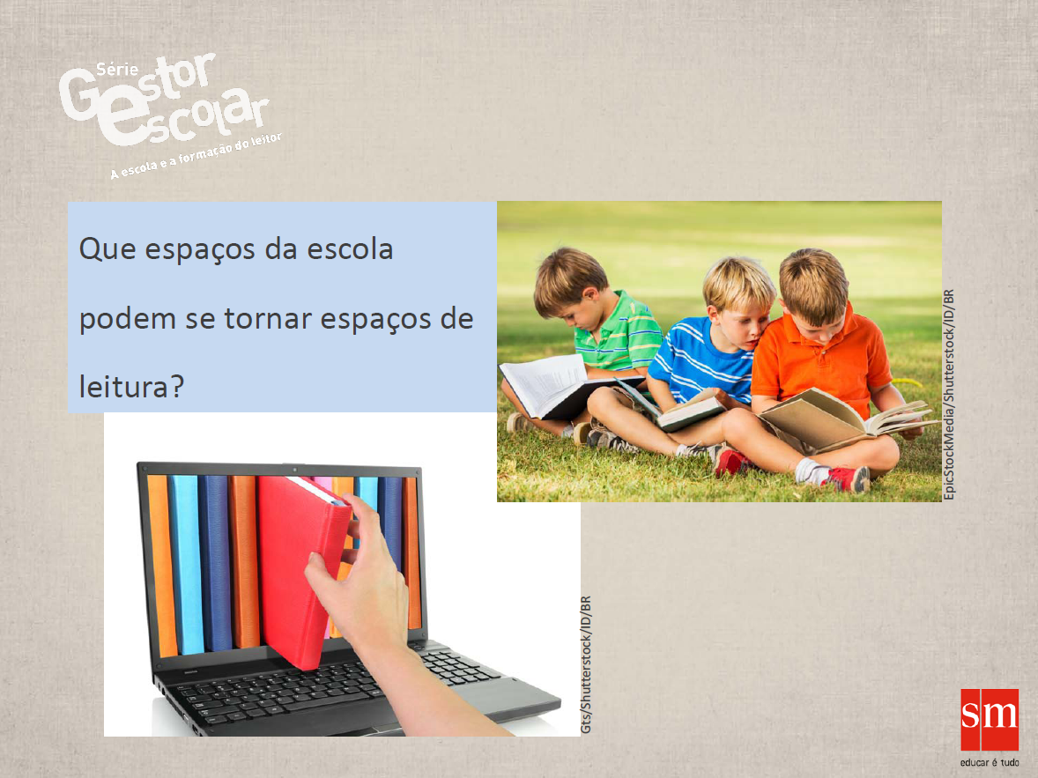
Notes:
AMPLIE A REFLEXÃO COM A PERGUNTA DO SLIDE.
(Explore as ideias obtidas como resposta e procure encaixá-las dentro de um amplo projeto de leitura.)

Slide 8

Notes:
CONCLUA O MOMENTO COM A LEITURA DO EXCERTO DA POESIA DE CASTRO ALVES.
Fonte: Fontelles, C. C. Bibliotecas têm papel essencial para estimular leitura no país. Disponível em: <http://noticias.uol.com.br/opiniao/coluna/2014/07/05/bibliotecas-tem-papel-essencial-para-estimular-leitura-no-pais.htm>. Acesso em: 3 mar. 2015.

Slide 9


